Slide 1
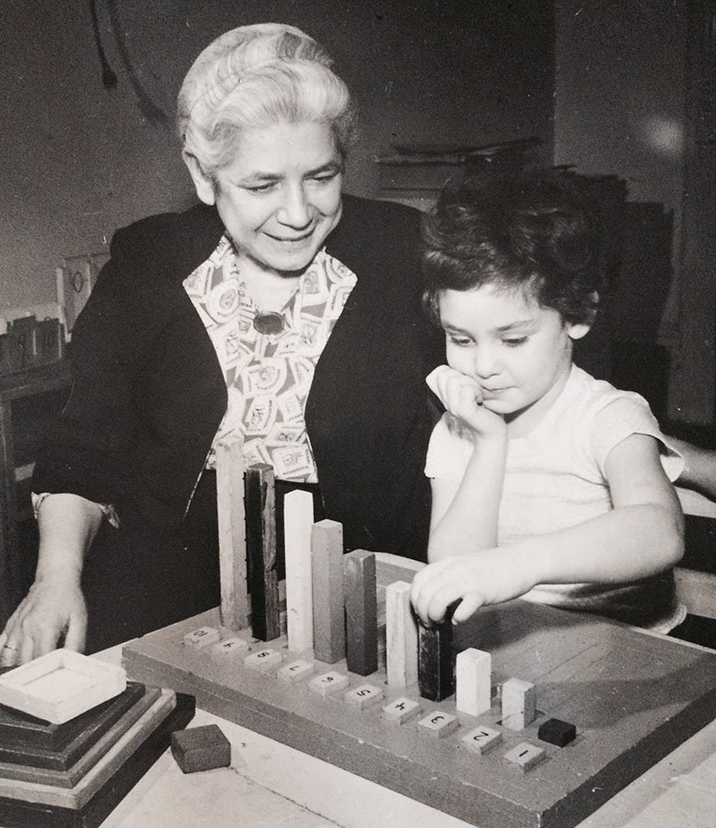
CATHERINE STERN
PSICÓLOGAS PIONERAS
Grupo Palomita, GG4, GM1

Slide 2
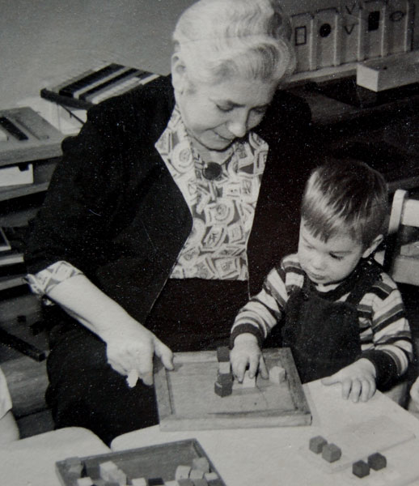
ÍNDICE
1. INTRODUCCIÓN
2. BIOGRAFÍA
3. INTRODUCCIÓN
4. BIOGRAFÍA
5. INVESTIGACIÓN
6.SISTEMA MONTESSORI Y REGLETAS
6. OBRAS
8. REFERENCIAS BIBLIOGRÁFICAS

Slide 3
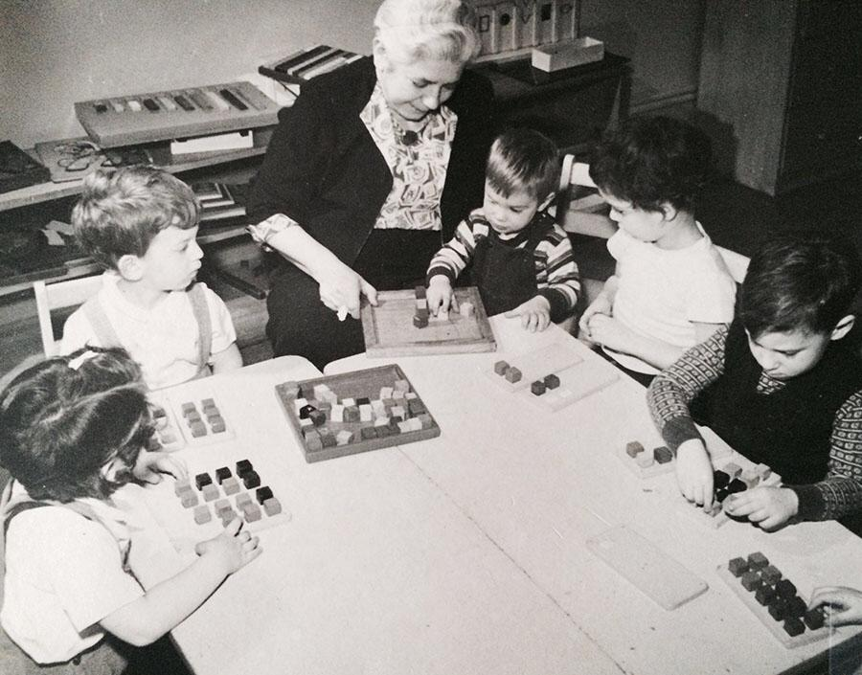
INTRODUCCIÓN
Fue una psicóloga y educadora alemana. Realizó juegos matemáticos para aprender el sentido numérico y la aritmética, en niños con dificultades en el aprendizaje.

Slide 4
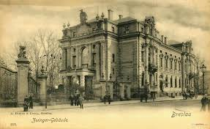
BIOGRAFÍA
Kathe Stern nació en Breslau (Alemania) el 6 de enero de 1894. Sus padres eran Oscar Brieger (médico) y Hedwig Brieger (responsable de criar a los niños y administrar la casa), nacida en Lyon (Francia).
Era la segunda mayor de los 4 hijos que tuvo la pareja. Kathe creció en una familia judía rica y aceptada.

Slide 5
BIOGRAFÍA
Kathe, tras graduarse en secundaria, estudió en la Universidad de su ciudad de Breslau, matemáticas y física.
Todos los niños tuvieron una educación cuidadosa con sus respectivos educadores privados. Su hermano Peter fue un historiador de arte y su hermano Ernst se convirtió en médico especialista en tuberculosis en Gran Bretaña.
Universidad de Breslavia

Slide 6
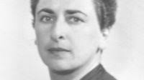
BIOGRAFÍA
En 1919 se casó con Rudolf Stern (médico).
Tuvieron su primera hija (Toni) en 1920.
Catherine Stern, joven
Recibió el doctorado en 1918 y el tema de su tesis doctoral fue “Mediciones de reflectancia en ultra-rojo”. Pero decidió dejar su carrera científica para trabajar con los niños.
Catherine Stern, mayor

Slide 7
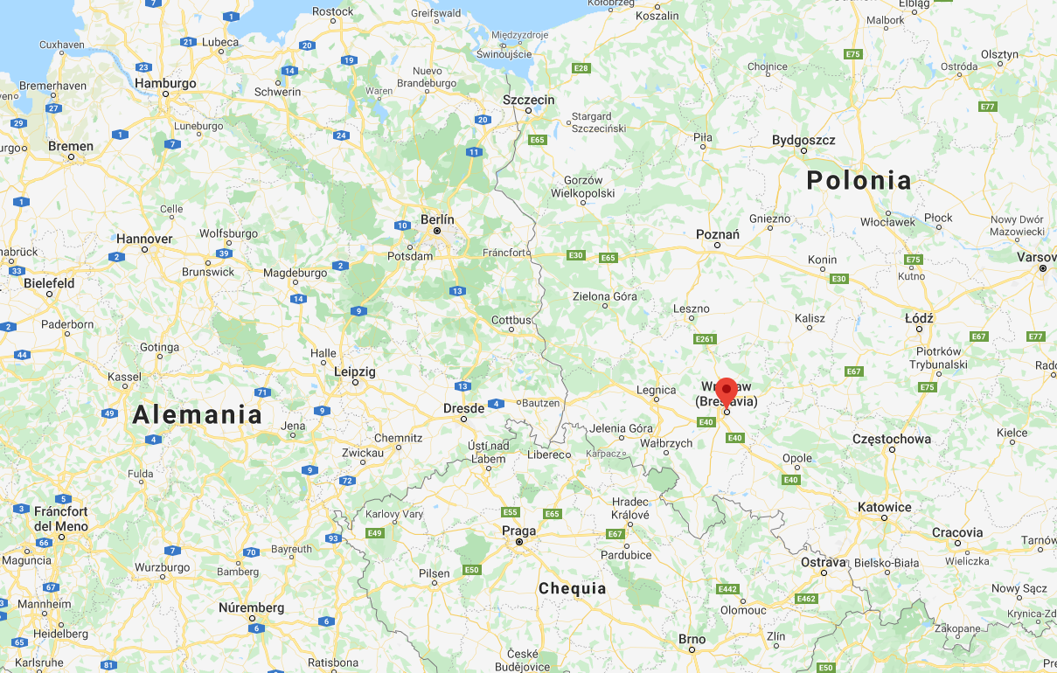
BIOGRAFÍA
En 1921 tuvo que mudarse a Berlín
Reconocida como un instituto de entrenamiento para profesores y psicólogos
Una casa de niños en Breslau, Polonia (antes Alemania)
Habiéndose mudado ya dirigió
Una guardería de Montessori
En la casa de niños de Breslau, puso a prueba el Sistema Montessori Ampliado, que ella misma inventó
Breslavia, Polonia
Antes Breslau, Alemania
En 1926 tuvo su segundo hijo (Fritz), ya habiéndose mudado

Slide 8
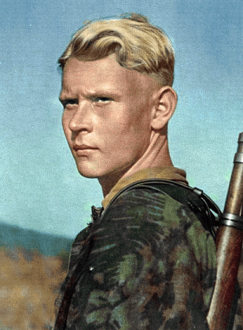
BIOGRAFÍA
Ella no poseía las características físicas de la raza aria, por lo que tuvo que retirarse del oficio cuando los nazis subieron al poder
Publicó dos libros (1932-1933) acerca de aspectos psicológicos del aprendizaje de los niños
Fueron poco notorios por la represión que sufría el país en aquel momento
Hombre característico de la raza aria
En 1934, tuvo que cerrar la casa de niños por la represión nazi

Slide 9
BIOGRAFÍA
Allí desarrolló el acercamiento utilizando mejores materiales en la Windward School en White Plains, NY
En 1938, emigró a Nueva York
Vista aérea 3D de la escuela en la actualidad

Slide 10
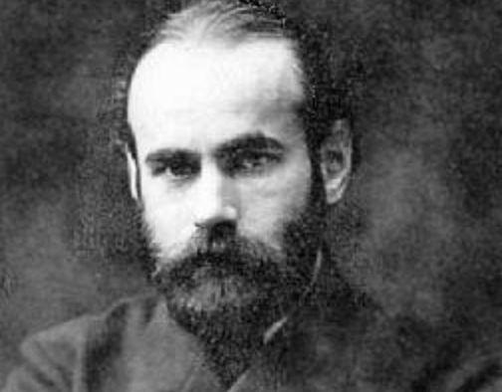
BIOGRAFÍA
En 1940-1943, fue la ayudante de investigación de Max Wertheimer en la New School para la Investigación Social.
Consiguió entender las bases psicológicas de sus experimentos empíricos y pragmáticos
“El aprender no debe estar basado solo en la memoria por repetición, sino en la visualización de las características estructurales del concepto, así dándole a sus alumnos la perspicacia para ser capaz de captar las relaciones”
Max Wertheimer, fundador de la Psicología de la Gestalt
Rudolf Stern, su marido, murió en 1962
Catherine Stern murió un 8 de enero de 1973 en Nueva York

Slide 11
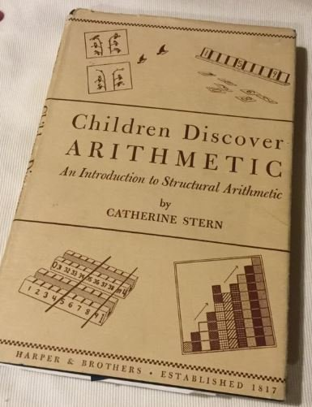
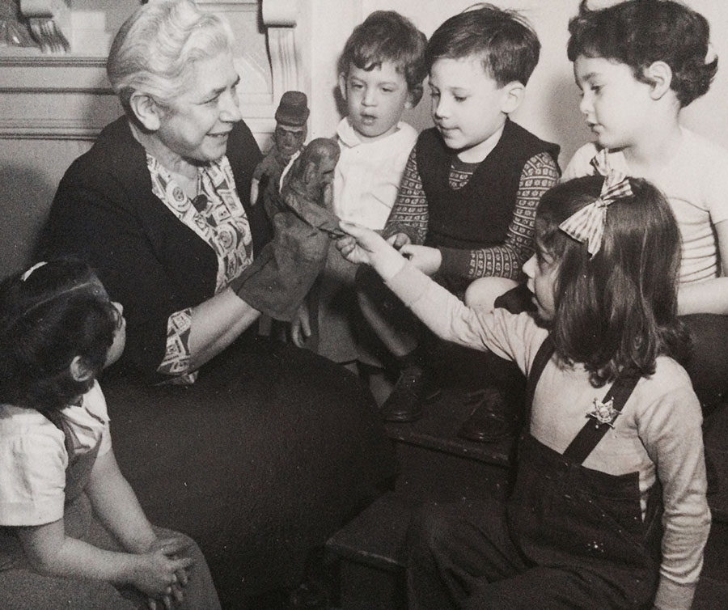
INVESTIGACIÓN
Psicóloga y educadora alemana. Se dedicó fundamentalmente a el aprendizaje de matemáticas(aritmética) en el contexto de infantes con problemas para aprender dicho conocimiento.
Su libro, Children Discover Arithmetic (1949) fue utilizado por otros profesionales para trabajar en los problemas que enfrentan los niños cuando aprenden aritmética.
Dirigió un jardín de niños’ en Breslau, Alemania (hoy Wrocław, Polonia), que fue reconocido como un instituto de capacitación para maestros y psicólogos.
Debido a la represión nazi, tuvo que cerrar su jardín de infancia en 1934.

Slide 12
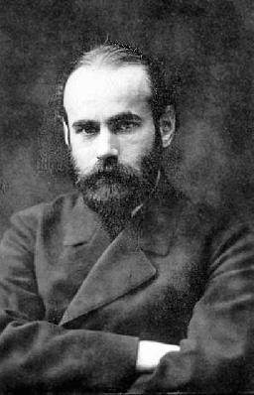
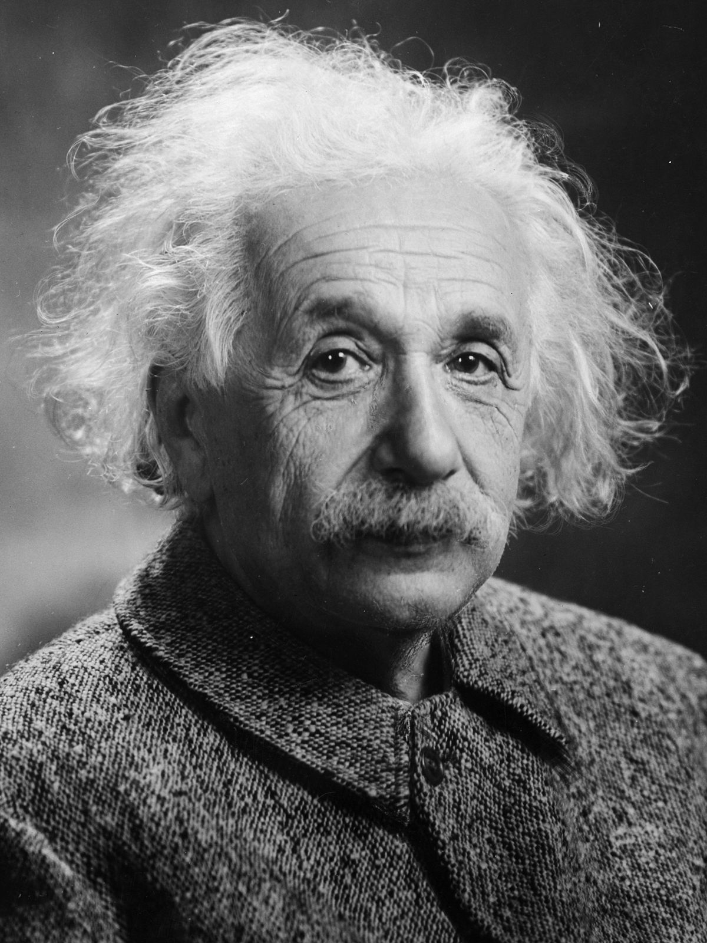
INVESTIGACIÓN
En el período anterior a Hitler, dio una conferencia en toda Alemania y en 1934, la Asociación Suiza de Kindergarten la invitó a su congreso, donde por primera vez presentó sus nuevos materiales aritméticos.
Wertheimer llamó a su enfoque Aritmética Estructural. En 1944, le mostró los materiales a Albert Einstein, quien trabajó con ellos durante más de una hora. Él escribió a Harper y Row, quienes publicaron Children Discover Arithmetic en 1949; "Creo que su idea (la de Catherine Stern) es sólida y sería de gran valor en la enseñanza de los elementos de la aritmética".
¡Catherine es genial!

Slide 13
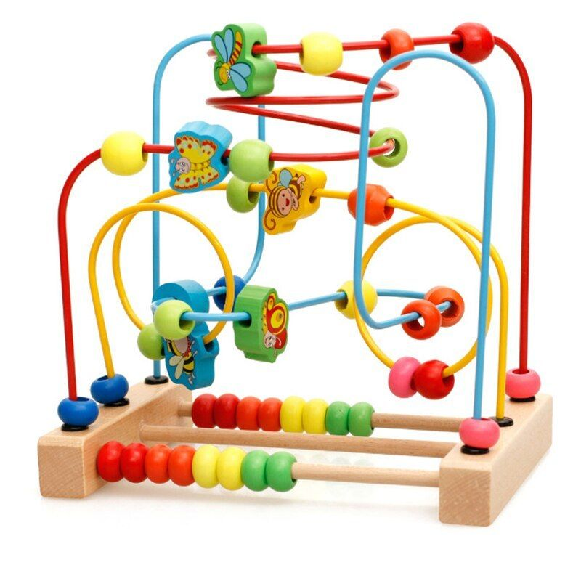
SISTEMA MONTESSORI
En su jardín de infancia usó el método de Montessori para que los niños aprendieran matemáticas.
El método se basaba en alambres con pequeñas piezas de madera que se deslizaban a través de dichos alambres.
Pero Stern hizo los alambres y bucles más largos, por lo que obligaba además a los niños a contar.

Slide 14
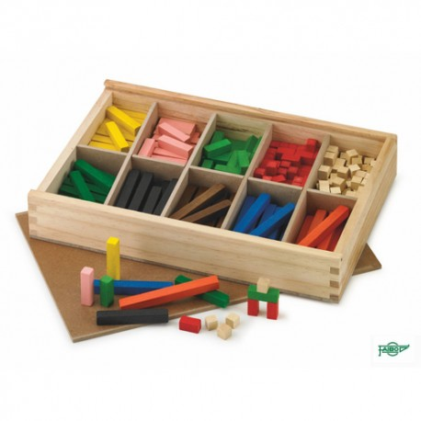
REGLETAS DE CUISENAIRE
Finalmente desarrolló conjuntos de manipuladores matemáticos similares a las REGLETAS DE CUISENAIRE(son un versátil juego de manipulación matemática utilizado en la escuela, así como en otros niveles de aprendizaje (como en idiomas).)., para que los niños los utilizaran en la construcción de su sentido numérico y conocimiento de la aritmética.
VÍDEO EXPLICATIVO DE LAS REGLETAS DE CUISENAIRE
https://www.youtube.com/watch?v=3rQxGcS2mjM

Slide 15
OBRAS
Desgraciadamente, debido a la represión nazi, apenas fueron notadas:
Children Discover Arithmetic, Catherine Stern, Harper & Row, 1949.
Experimenting with Numbers, Catherine Stern, Margaret Stern and Toni S. Gould. Houghton Mifflin Co., 1950
Structural Arithmetic I, II, III, Teachers Guide and Workbooks, with M. Stern and T. Gould. Houghton Mifflin Co., 1952
Children Discover Arithmetic, Catherine Stern and Margaret B. Stern. Harper & Row, 1971.
Structural Reading Program, Teachers Guides and Workbooks, A through E, with M. Stern and T. Gould, Random House, 1963.
Children Discover Reading, with T. Gould, Random House, 1965.

Slide 16
REFERENCIAS BIBLIOGRÁFICAS
Das Kita-Handbuch. (s.f.). Obtenido de https://kindergartenpaedagogik.de/fachartikel/geschichte-der-kinderbetreuung/manfred-berger-frauen-in-der-geschichte-des-kindergartens/2196
Internet Archive. (31 de Diciembre de 2014). Obtenido de https://web.archive.org/web/20131105214440/http://www.highbeam.com/doc/1G2-2591308829.html
Nifbe. (27 de Abril de 2016). Obtenido de https://www.nifbe.de/component/themensammlung?view=item&id=315:kaethe-stern-1894-1973&catid=37
Stern Math. (s.f.). Obtenido de https://www.sternmath.com/who-we-are.html
Wikipedia. (31 de Mayo de 2019). Obtenido de https://de.wikipedia.org/wiki/K%C3%A4the_Stern

Slide 17
fin
-Lydia Bermejo Navarro.
-Pablo Cortés González.
-Rosa Mª De Celis Rodríguez.
-Ainhoa Falcón Arias.
-Olga de los Ángeles Baus Gil.

